Slide 1








Проектироавание БПЛА с ДВС
введите краткое описание стартапа

Slide 2

АКТУАЛЬНОСТЬ ИДЕИ
Беспилотники-камикадзе становятся все более актуальными в современных реалиях благодаря своей способности эффективно наносить удары по целям, снижая риск для личного состава. Они могут использоваться для атак на важные объекты, а также для подавления вражеских систем ПВО.
Кроме того, они имеют сравнительно низкую стоимость в производстве и эксплуатации, что делает их привлекательными для военных.
Таким образом, БПЛА представляют собой не только эффективное, но и экономически выгодное средство в современных военных тактиках.

Slide 3
ЦЕЛЕВАЯ АУДИТОРИЯ
Военные силы: армии стран, заинтересованные в повышении своих боевых возможностей.
Оборонные компании: разработчики технологий и оружия.
Правительства: для обеспечения национальной безопасности и участия в современных конфликтах.
Частные военные компании: которые предоставляют услуги безопасности и осуществляют операции.
Специализированные исследовательские институты: изучающие новые военные технологии.

Slide 4
ПРОБЛЕМА
1. Высокие затраты на использование традиционных ЛА при выполнении специфических задач
2. Высокий риск потерь среди личного состава: традиционные методы уничтожения целей напрямую сопряжены с угрозой для жизни пилотов и солдат.
2. Невозможность воздействия на цели в труднодоступной местности: отсутствие доступа к опасным или удаленным зонам для выполнения боевых задач силами подразделений или техники.
3. Высокая стоимость применения традиционных вооружений: использование дорогостоящих ракет, авиации и боеприпасов для точечных целей экономически неэффективно.

Slide 5
ЦЕННОСТЬ, ЦЕННОСТНОЕ ПРЕДЛОЖЕНИЕ
Мы, команда проекта «Проектирование БПЛА с ДВС» при поддержке кафедры самолето- и вертолетостроения и экономики и управления, помогаем в ситуации, когда необходимо эффективно и экономично решать задачи боевого назначения, решать проблему использования дорогих аппаратов в рискованных операциях, с помощью технологии дешевых беспилотников, и получать ценность в виде гарантированного удара по цели без риска потери дорогого оборудования.

Slide 6
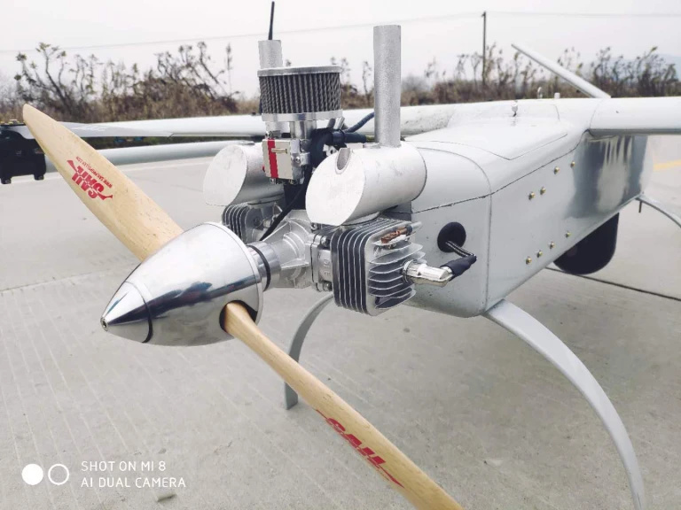
РЕШЕНИЕ
доработка существующих технологий двс для достижения максимального снижения стоимости готового устройства
Дополнительные выгоды, которые потребитель может получить, высокая точность, снижение рисков для персонала, экономия ресурсов, доступ к труднодоступным местам.

Slide 7
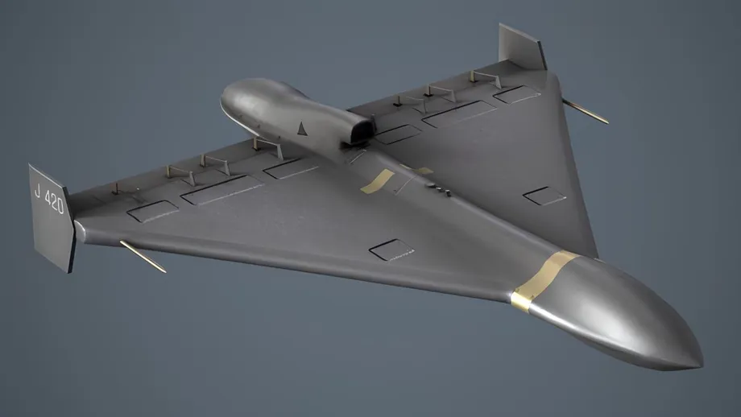
КОНКУРЕНТЫ
-Дрон-камикадзе «Герань» выпускается в России на заводе особой экономической зоны «Алабуга»;
-Крупнейшее в мире российское предприятие по производству дронов-камикадзе «Герань-2» находится в Елабуге;
-Конструкторское бюро «Микроб» в Новосибирске;
-КБ «Гортензия» из Санкт-Петербурга;
-Концерн «Калашников» ;
Проект выделяется дешевизной за счет использавания двигателя,который сильно дешевле обычных авиационных двигателей, но приэтом дает БПЛА выполнять свои функции в рамках заданной задачи.

Slide 8
КОМАНДА СТАРТАПА
ФАМИЛИЯ ИМЯ | РОЛЬ | ЧТО БУДЕШЬ ДЕЛАТЬ? | ОПЫТ и КОМПЕТЕНЦИИ
Снеткова Юлия Юрьевна | Проектировщик | Проектирование, разработка техпроцессов, расчет ЛТХ БПЛА | 3D моделирование, знания в области аэродинамики и проектирования
Долгова Светлана Сергеевна | Экономист | Финансовое моделирование, расчет себестоимости и обоснование экономической эффективности проекта | Знание основ экономического моделирования и финансового анализа
ВАЖНО
При распределении ролей в команде стартапа проговаривать свои сильные стороны и ограничения
в отношении выбранной роли

Slide 9

КОНТАКТЫ ЛИДЕРА
QR-код на ТГ или карточку с

